Slide 1
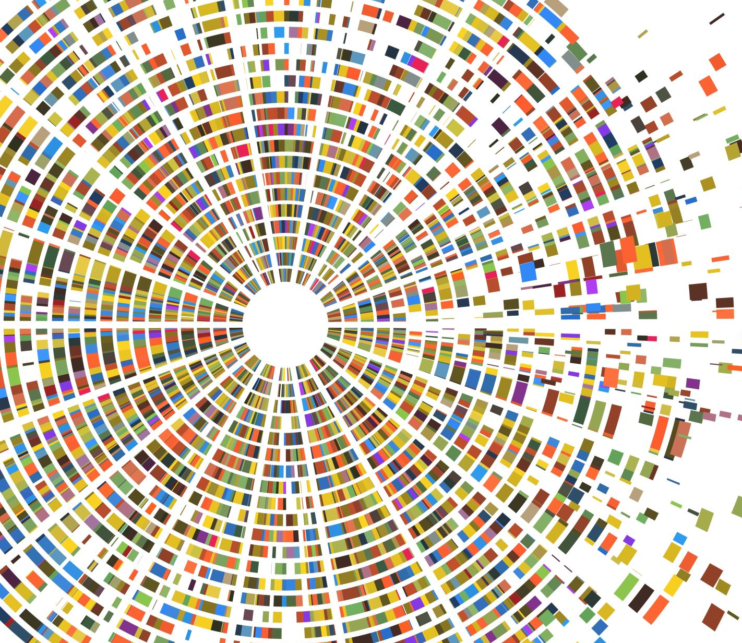

Lähdeluettelo
Sanna Paunonen

Slide 2
Yleistä lähdeluettelosta
Lähdeluettelon otsikko on Lähteet, otsikkoa ei numeroida
Lähdeluettelo lasketaan artikkelin, opinnäytetyön yms. laajuuteen
Lähdeluettelosta täytyy löytyä kaikki ne lähteet, joista on otettu tietoa omaan tekstiin
Toisaalta taas: lähdeluettelossa ei saisi olla ylimääräisiä lähteitä eli teoksia, joihin ei viitata
Artikkeleihin joskus lisätään oma otsikkonsa Aiheesta lisää, jonka alle voidaan kerätä lukuvinkkejä aiheesta enemmän kiinnostuneille.
Sanna Paunonen

Slide 3
Lähdetiedot
Lähde voi olla kirjallinen tai suullinen
Lähteestä pyritään aina ilmoittamaan mahdollisimman tarkat tiedot:
kirjoittajan tai puhujan nimi
julkaisuvuosi tai tiedonannon tarkka päivämäärä
lähteenä käytetyn tekstin nimi
kustantaja, julkaisija tms.
jos tekstilaji on perinteisestä (artikkeli, kirja) poikkeava, esim. YouTube-video, suullinen tiedonanto tai haastattelu, tai jos tekstilajin mainitsemisella on muu erityinen syy, esim. opinnäytetyö
Sanna Paunonen

Slide 4
Lähdeluettelon aakkostaminen
Lähdeluettelo on aakkostettu eli lähteet ilmoitetaan aakkosjärjestyksessä: Lähteet Behm, T. 2003. Tikusta asiaa. Helsinki: Tammi.
Saarinen, V. 2019. Tutkimusta tutkimuksen vuoksi. Pätevien tutkimusten liitto. Viitattu 18.5.2022. Saatavissa http://patevientutkimustenliitto.fi/saarinen/
Tilastokeskus. 2018. Tilastojen tilasto. Viitattu 20.5.2022. Saatavissa http://tilastokeskus.fi/tilastojentilasto
Tilastokeskus. 2020a. Uskomattomat luvut. Viitattu 21.5.2022. Saatavissa http://tilastokeskus.fi/uskomattomatluvut
Tilastokeskus. 2020b. Vielä uskomattomammat luvut. Viitattu 5.7.2022. Saatavissa http://tilastokeskus.fi/vielauskomattomammatluvut
Sanna Paunonen

Slide 5
Esimerkkejä, painetut lähteet
Kirja
Hirsjärvi, S., Remes, P. & Sajavaara, P. 2009. Tutki ja kirjoita. 15. uudistettu
painos. Helsinki: Tammi.
Aikakaus- ja sanomalehtiartikkeli
Ukkola, J. 2019. Ruumiin kulttuuria kulttuurikaupungissa. Suomen Kuvalehti 3/2019, 29 – 33.
Hellberg, K. 2018. Koulukirjasto innostaa oppilaita lukemaan. Uusimaa
10.3.2018, 20.
Sanna Paunonen

Slide 6
Esimerkkejä, painetut lähteet
Artikkeli kokoomateoksessa
Matikainen, J. 2008. Organisaatio- ja johtamisviestintä verkossa. Teoksessa Aula, P. (toim.) Kivi vai katedraali. Organisaatioviestintä teoriasta käytäntöön. Porvoo: Infor, 171–190.
Laki (nimi, koodinumero, vuosi)
Biopankkilaki 688/2012.
Valtioneuvoston asetus huumausaineiden valvonnasta 548/2008.
Standardi
SFS 5831. 1998. Viittaaminen sähköisiin dokumentteihin tai niiden osiin.
Helsinki: Suomen Standardisoimisliitto.
Sanna Paunonen

Slide 7
Esimerkkejä, sähköiset lähteet
Sähköisissä lähteissä on sama logiikka kuin painetuissa lähteissä
Vihtonen, J. 2016. Liiketalouden alan opiskelijat järjestivät FellmanniCampukselle upeat messut. Lahden ammattikorkeakoulu. Viitattu 30.1.2020. Saatavissa http://www.lamk.fi/ajankohtaista/Sivut/Liiketaloudenalan-opiskelijat-jarjestivat-FellmanniCampukselle-upeat-messut.aspx
Jos kirjoittajaa ei tiedetä, käytetään julkaisijan nimeä tai sivun otsikkoa
Terveydenhoitajaliitto. Terveydenhoitajan eettiset suositukset. Viitattu 12.2.2020. Saatavissa https://www.terveydenhoitajaliitto.fi/ammatti/terveydenhoitajan_eettiset_suositukset
Sanna Paunonen

Slide 8
Esimerkkejä, sähköiset lähteet
Verkkolehti
Loxton, M., Truskett, R., Scarf, B., Sindone, L., Baldry, G. & Zhao, Y. 2020. Consumer Behaviour during Crises: Preliminary Research on How Coronavirus Has Manifested Consumer Panic Buying, Herd Mentality, Changing Discretionary Spending and the Role of the Media in Influencing Behaviour. Journal of Risk and Financial Management. Vol. 13 (8). Viitattu 1.6.2021. Saatavissa DOI: 10.3390/jrfm13080166
Verkkojulkaisu
Halme, A. 2016. Pientalon lämmitysjärjestelmän saneeraus. Lahden ammattikorkeakoulu. Opinnäytetyö. Viitattu 4.2.2020. Saatavissa https://www.theseus.fi/bitstream/handle/10024/108781/Halme_Aki.pdf?sequ%20ence=1
Sanna Paunonen

Slide 9
Esimerkkejä, sähköiset lähteet
Blogi, YouTube-video, Tweet
Juva, K. 2013. Haltiat ja örkit. Kotus-blogi 31.7.2013. Viitattu 20.2.2020. Saatavissa https://www.kotus.fi/nyt/kotus-blogi/kersti_juva/haltiat_ja_orkit.10229.blog
Gould, G. 2018. Piano Concerto No. 1 in D Minor, Op. 15: II. Adagio (Live). YouTube-video. Viitattu 4.2.2020. Saatavissa https://www.youtube.com/watch?v=5qtr9izO8xs
@Kotus_tiedotus. 2017. Kotimaisten kielten keskus. Tviitti 25.1.2017. Twittermikroblogipalvelu. Viitattu 4.2.2020. Saatavissa https://twitter.com/Kotus_tiedotus/status/824231906967453696
Sanna Paunonen

Slide 10
Esimerkkejä, sähköiset lähteet
Sähköposti
Heilimö, E. 2017. VS: Opinnäytetyöohje. Sähköpostiviesti. Vastaanottaja Aalto, M. Lähetetty 27.2.2017.
Muu verkossa oleva dokumentti
Päijät-Hämeen koulutuskonserni. 2018. Kiinteistön hankeselvitys. Viitattu 4.2.2020. Saatavissa Päijät-Hämeen koulutuskonsernin intranetissa http://info.phkk.fi/kiinteisto/hankeselvitys.htmlml
Sanna Paunonen

Slide 11
Esimerkkejä, sähköiset lähteet
E- ja äänikirja
Paju, S. & Riekki, T. 2019. Järki töihin. Äänikirja. Jyväskylä: Tuuma-kustannus. BookBeat.
Smith, A. 2008. The Wealth of Nations. E-kirja. Harriman House Publishing. Saatavissa rajoitetusti http://primo.lut.fi/lab
Smith, A. 2008. The Wealth of Nations. E-kirja. Cambridge University Press. Viitattu 10.8.2010. DOI: 10.1036/007142363X
Sanna Paunonen

Slide 12
Esimerkkejä, suulliset lähteet
Haastattelu
Virtanen, T. 2018. Toimitusjohtaja. Virtasen Putki Oy. Haastattelu 5.2.2018.
Luennot, radio- ja TV-ohjelmat
Grönroos, V. (toim.) 2018. Unelmien kylässä. Ylen ykkönen 30.1.2018.
Juholin, E. 2015. Työyhteisöviestintä mullistuu – jo oli aikakin. Luento Lahden tiedepäivässä 25.11.2015.
Nagy, R. R. 2015. Datamancer’s Steampunk Laptop. Viitattu 10.2.2020. Saatavissa http://www.datamancer.net/steampunklaptop/steampunklaptop.htm
Sanna Paunonen

Slide 13
Muut lähteet
Julkaisemattomat lähteet
Lahden seutu – Lahti Region Oy 2020. Lahden seutu. Esite.
Kuvat
Kuvalähteet merkitään samaan lähdeluetteloon muiden lähteiden kanssa
Lähdemerkinnät ovat samat kuin muissakin lähteissä
Jos kuva on jossakin teoksessa, käytetään teoksen tietoja lähdetiedoissa
Jos kuva on verkossa, merkitään sen tiedot seuraavasti:
Nagy, R. R. 2015. Datamancer’s Steampunk Laptop. Viitattu 10.2.2020. Saatavissa http://www.datamancer.net/steampunklaptop/steampunklaptop.htm
Sanna Paunonen

Slide 14
Esimerkki lähdeluettelosta
Lähteet
Kotus 2022a. Kotimaisten kielten keskus. Kaikkien kielitaitoa tarvitaan. 14.3.2022. Viitattu 18.5.2022. Saatavissa https://www.kotus.fi/kielitieto/yleiskieli_ja_sen_huoltaminen/ajankohtaista_kielenhuollosta/kaikkien_kielitaitoa_tarvitaan.38056.news
Kotus 2022b. Kotimaisten kielten keskus. Meriä vai merta? 28.4.2022. Viitattu 18.5.2022. Saatavissa https://www.kotus.fi/kielitieto/yleiskieli_ja_sen_huoltaminen/nostoja_kielitoimiston_ohjepankista/meria_vai_merta.38239.news
Nissilä, L. 2022. Suomen kielivaranto muutoksessa. Kielikello 1/2022. Viitattu 18.5.2022. Saatavissa https://www.kielikello.fi/-/suomen-kielivaranto-muutoksessa
Vaarala, H., Riuttanen, S., Kyckling, E. & Karppinen, S. 2021. Kielivaranto. Nyt! Monikielisyys vahvuudeksi –selvityksen (2017) seuranta. Soveltavan kielentutkimuksen keskus. Jyväskylän yliopisto. Viitattu 18.5.2022. Saatavissa https://www.jyu.fi/hytk/fi/laitokset/solki/tutkimus/julkaisut/pdf-julkaisut/kielivaranto-nyt-_julkaisu_sivuittain-1.pdf
Sanna Paunonen

Slide 15
Dioissa käytetyistä lähdetiedoista.
Dian 4 lähdeluettelon lähteet eivät ole todellisia vaan mielikuvituksen tuotosta. Linkit eivät siis toimi.
Tässä diasarjassa käytetyt esimerkit ovat LABin opinnäytetyön raportin ohjeista (diat 5 – 13). Kaikki linkit eivät toimi.
Sanna Paunonen

